Slide 1
CLASE 1: LA HISTORIA RECIENTE
Objetivo: Analizar la historia reciente y sus características en la disciplina de la historia
PROFESORA: PILAR PEREZ MORALES
CURSO: Comprensión histórica del presente

Slide 2
"La memoria ha constituido un hito importante en la lucha por el poder conducida por las fuerzas sociales. Apoderarse de la memoria y del olvido es una de las máximas preocupaciones de las clases, de los grupos, de los individuos que han dominado y dominan las sociedades históricas".
Jacques Le Goff

Slide 3
LA HISTORIA RECIENTE
¿Qué es la historia reciente?
¿A qué contribuye comprender la historia reciente?
¿Cómo nos aporta analizar la historia reciente desde distintas perspectivas y dimensiones?
Estas preguntas se responderán más adelante

Slide 4
CARLOS SABINO
Es un sociólogo, historiador y escritor argentino.1​2​ Además, es profesor jubilado de la Universidad Central de Venezuela y director de la Maestría en Historia, en la Universidad Francisco Marroquín, Guatemala.​ Al graduarse ingresó en la empresa Unilever. Universidad Francisco Marroquín, donde Carlos Sabino es director de la Maestría en Historia.

Slide 5
Se trasladó a Chile, en 1971, para colaborar en el experimento de socialismo en libertad que iniciaba el socialista Salvador Allende en esos momentos; ingresó como profesor en la Universidad del Norte, en Arica. Durante su experiencia en Chile, obtuvo una especialización docente en el campo de la metodología de investigación que reforzaba conocimientos previamente obtenidos y rechazó profundamente el socialismo. Antes de que cayera Allende, prefirió salir del país y vivió un año en Perú, donde se desarrollaba otro experimento socializante, aunque más moderado, realizando también en ese país tareas de investigación y de docencia universitaria.

Slide 6

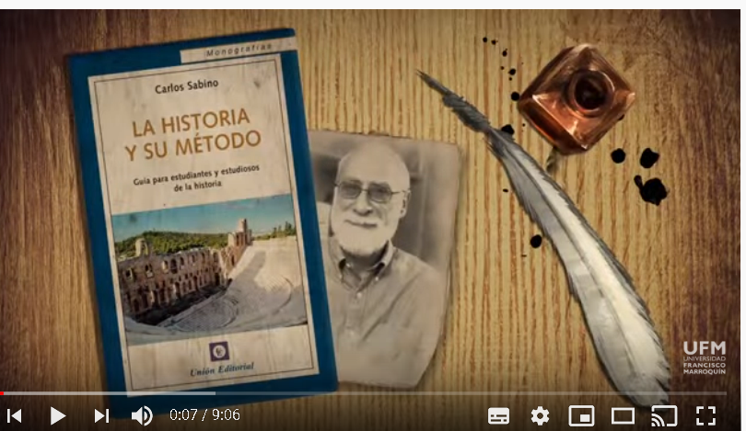
Antes de continuar ve el siguiente video sobre la disciplina de la historia

Slide 7
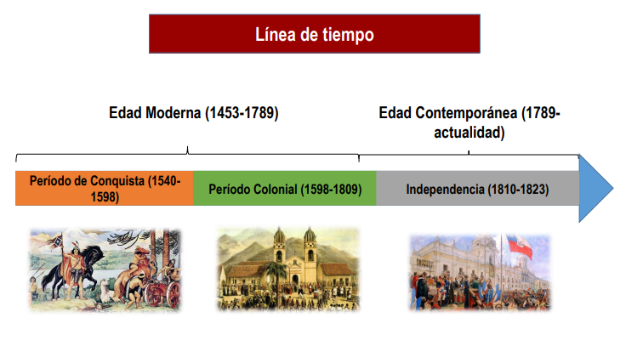

Slide 8
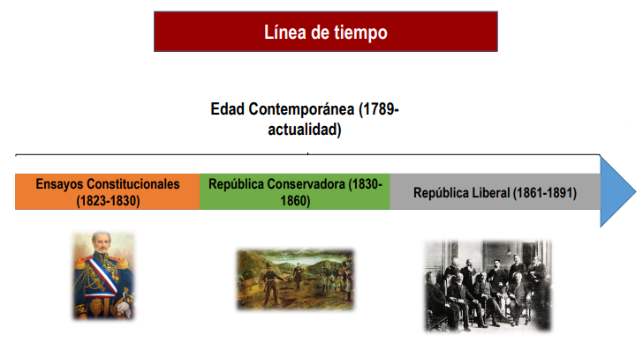

Slide 9
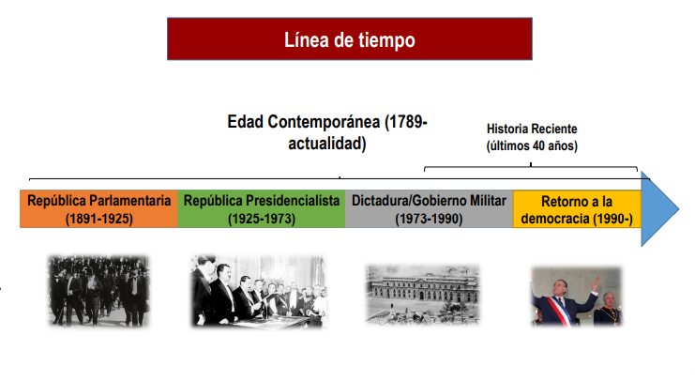

Slide 10
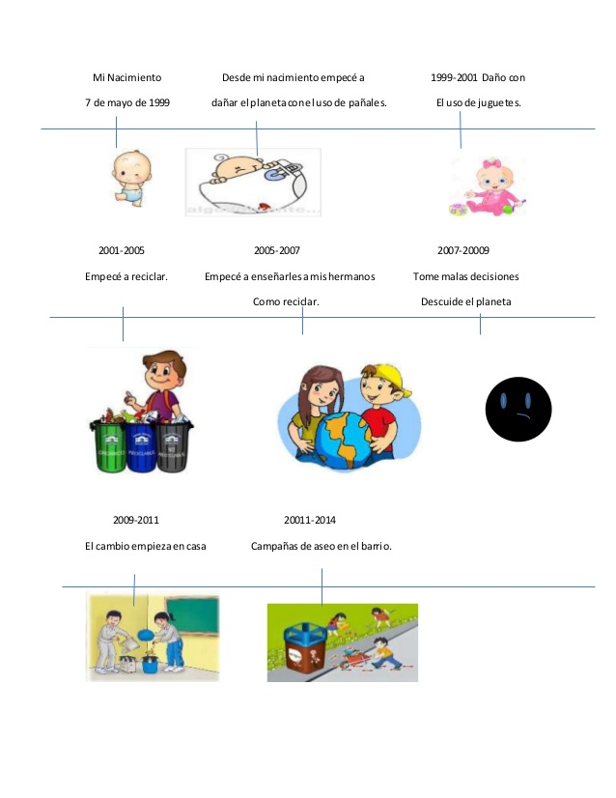
Actividad
Confecciona una línea de tiempo de los hechos relevantes de nuestra vida.
NACIMIENTO
MI FAMILIA
TERREMOTO DE 2010
ESTALLIDO SOCIAL

Slide 11
EJEMPLO
“Nací en septiembre de 2004 en Curicó. No recuerdo mucho del terremoto de 2010, mis papás dicen que mi casa fue la única de la calle que no se cayó. Sí me acuerdo de mis juguetes desparramados en el suelo. La educación básica la hice en una escuela con salas de containers, porque el terremoto había destruido la construcción. Para la Copa América de 2015 pusieron un televisor en una de esas salas y ahí íbamos todos a mirar los partidos. Después me cambié al liceo, donde nos llevaban a la biblioteca a ver la Copa Centenario”.

Slide 12

ANALISIS DE FUENTES¡¡¡¡
Lee los documentos 1, 2 y 3 y completa la tabla que viene a continuación

Slide 13
 | Texto 1 | Texto 2 | Texto 3
¿Qué periodo histórico abarcaría la historia reciente? ¿Dónde propone su comienzo?
¿Qué tipo de hechos considera como los principalmente estudiados por la historia reciente?
¿Con qué tipo de procesos históricos se asocia la historia reciente?
¿Cuáles son las principales características que atribute a la historia reciente?

Slide 14
Luego de haber leído los documentos 1,2 y 3 y completar la tabla, ahora estas en condiciones de respondes las tres preguntas de la diapositiva 2
(Responde las tres preguntas en tu cuaderno, utiliza una plana para cada una de ellas.)

Slide 15
Preguntas de cierre
¿Por qué existen distintas formas de delimitar temporalmente el inicio de la historia reciente?
¿Qué aspectos inciden a la hora de delimitar el periodo?
¿Es necesario diferenciar la historia reciente de la Historia Contemporánea? ¿Por qué?
¿A partir de cuáles procesos y hechos del pasado reciente propondrías establecer el inicio de un nuevo periodo histórico? ¿Cómo lo denominarías?
¿Qué elementos de continuidad y cambio se podrían reconocer en los procesos que marcarían el cierre de un periodo de la Historia Contemporánea y el inicio de otro periodo histórico más cercano al presente?
Responde las preguntas en tu cuaderno, utiliza las fuentes estudiadas y el material audiovisual.

Slide 16
FIN DE LA CLASE 1

Slide 17
Enlaces de youtube
https://www.youtube.com/watch?v=0uBhKEFhopo&list=RDCMUCpEhB1YpPrD6I_3BMTSmQKQ&start_radio=1&t=0

Slide 18

IMPORTANTE¡¡¡¡¡¡
LAS ACTIVIDADES DEBEN DESARROLLARSE EN TU CUADERNO DE HISTORIA.

